Slide 1


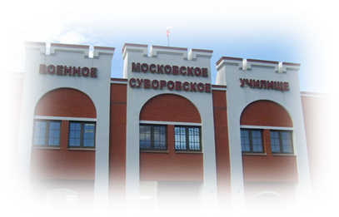
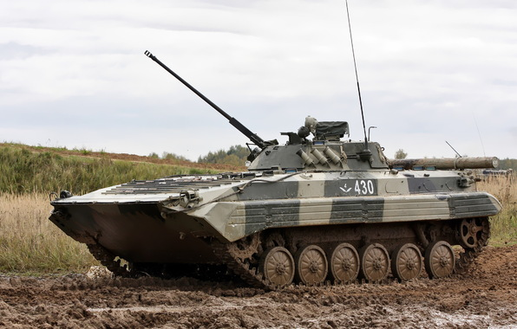
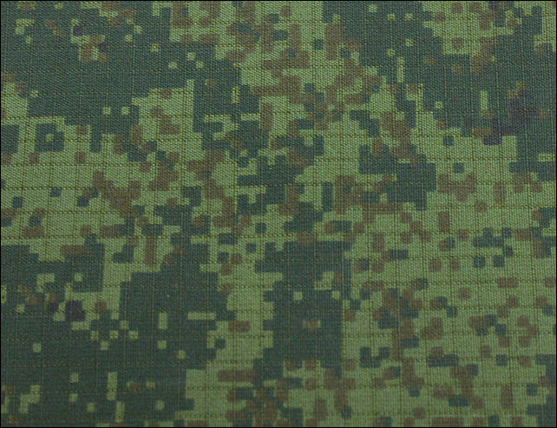

ФГКОУ Московское суворовское военное училище
МсСВУ
Функция y=$\frac{k}{x}$ и ее график
Урок 3
Преподаватель математики Каримова С.Р.

Slide 2
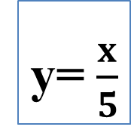
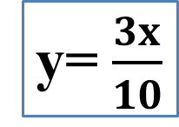
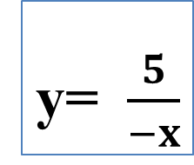
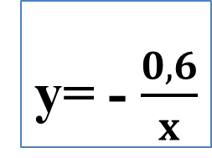
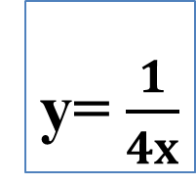
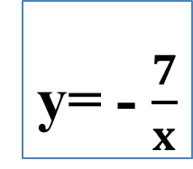
Кластер
Прямая
пропорциональность
Обратная
пропорциональность
y= $\frac{3x}{10}$
y= $\frac{5}{−x}$
y= - $\frac{7}{x}$
y= - $\frac{0,6}{x}$
y= $\frac{1}{4x}$
y= $\frac{x}{5}$
y=2x
у = kх

Slide 3
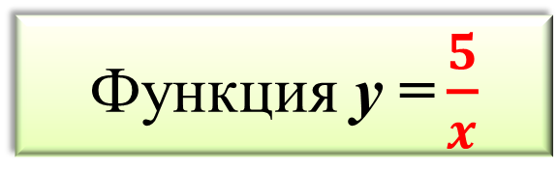
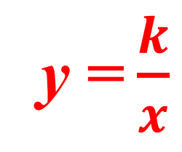
Построение графика функции
y = $\frac{k}{x}$
Функция y = $\frac{5}{x}$
у
I
II
х | -5 | -2 | -1 | 1 | 2 | 5
у | -1 | -2,5 | -5 | 5 | 2,5 | 1
5
4
3
2
k > 0
1
-5
-4
-3
-2
-1
0
1
2
3
4
5
х
-1
-2
-3
-4
-5
III
IV

Slide 4
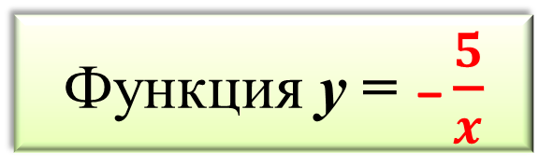
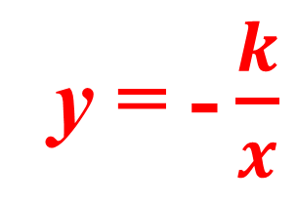
Построение графика функции
y = - $\frac{k}{x}$
Функция y = – $\frac{5}{x}$
у
I
х | -5 | -2 | -1 | 1 | 2 | 5
у | 1 | 2,5 | 5 | -5 | -2,5 | -1
II
5
4
3
2
k < 0
1
-5
-4
-3
-2
-1
0
1
2
3
4
5
х
-1
-2
-3
-4
-5
III
IV

Slide 5
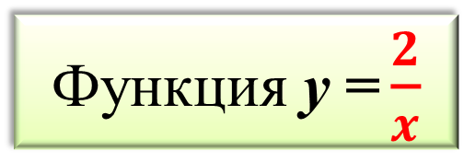
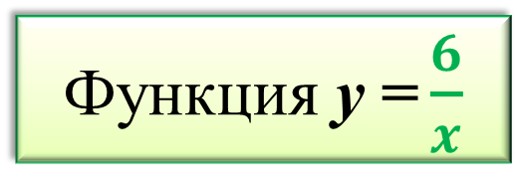
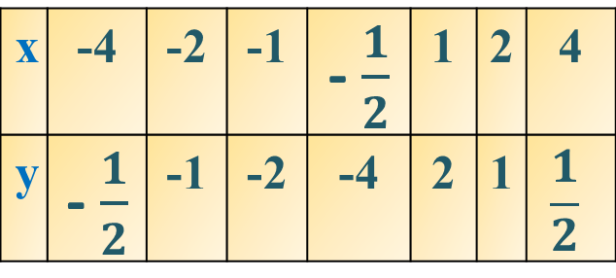
Сравнение графиков функций
y = $\frac{k}{x}$
Функция y = $\frac{2}{x}$
у
I
II
х | -4 | -2 | -1 | - $\frac{1}{2}$ | 1 | 2 | 4
у | - $\frac{1}{2}$ | -1 | -2 | -4 | 2 | 1 | $$\frac{1}{2}$$
6
5
4
3
Функция y = $\frac{6}{x}$
2
1
-6
-5
-4
-3
-2
-1
0
1
2
3
4
5
6
х
-1
-2
х | -6 | -3 | -2 | -1 | 1 | 2 | 3 | 6
у | -1 | -2 | -3 | -6 | 6 | 3 | 2 | 1
-3
-4
-5
-6
III
IV

Slide 6
Упражнения
РТ стр.41 – 44, № 1, 2, 3, 4, 5, 6, 9*, 11*

Slide 7
Упражнения
1. Представьте в виде дроби:
а)
б)
в)
г)

Slide 8
Упражнения
5. Постройте график функции y = . Какова область определения функции? При каких значениях х функция принимает положительные значения?

Slide 9
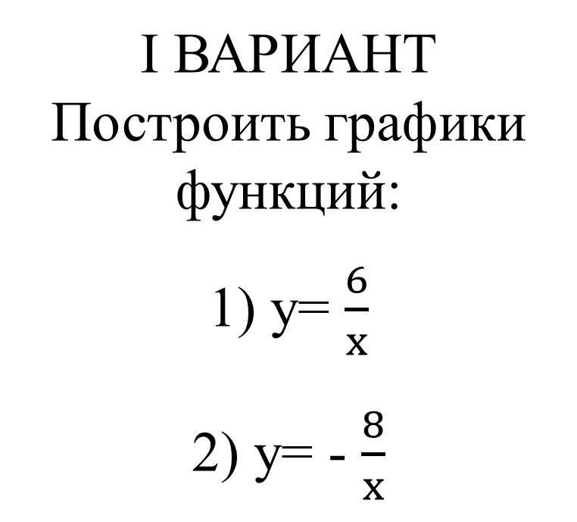
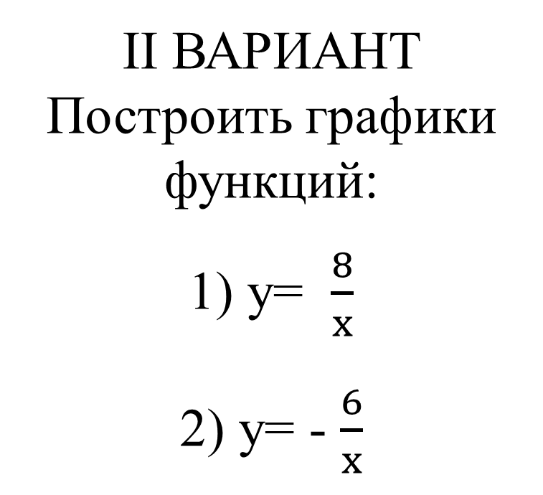
Самостоятельная работа
I ВАРИАНТ
Построить графики
функций:
y= $\frac{6}{x}$
y= - $\frac{8}{x}$
II ВАРИАНТ
Построить графики
функций:
y= $\frac{8}{x}$
y= - $\frac{6}{x}$

Slide 10
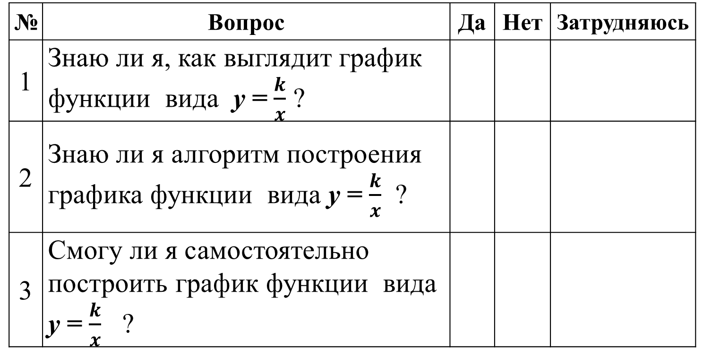
Рефлексия
№ | Вопрос | Да | Нет | Затрудняюсь
1 | Знаю ли я, как выглядит график функции вида y = $\frac{k}{x}$ ?
2 | Знаю ли я алгоритм построения графика функции вида y = $\frac{k}{x}$ ?
3 | Смогу ли я самостоятельно построить график функции вида y = $\frac{k}{x}$ ?

Slide 11
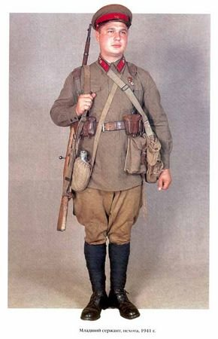
Задача
Каждым выстрелом по мишени сержант выбивал по 8, 9 или 10 очков. Сделав более 11 выстрелов, он выбил 100 очков. По сколько раз сержант выбил 8, 9, 10 очков?

Slide 12
Литература и Интернет–ресурсы :
Алгебpа. 8 класс. Учебник. ФГОС. Ю.Н. Макарычев, Н.Г. Миндюк, К.И. Нешков, С.Б. Суворова. Под ред. С.А.Теляковского. 2013г.
Алгебра, 8 класс, Поурочные планы, Дюмина Т.Ю., Махонина А.А., 2012: CD;
http://www.arms-expo.ru/049049052052124049051054055.html
http://img1.liveinternet.ru/images/attach/c/4/80/35/80035455_1321199046_skola1.gif
http://s4.goodfon.ru/wallpaper/previews-middle/219776.jpg
http://www.9maya.ru/uploads/posts/2012-02/1328719308_voennya_forma_02_rkka.jpg

